Slide 1
事业单位面试
提前学
主讲人：程功

Slide 2
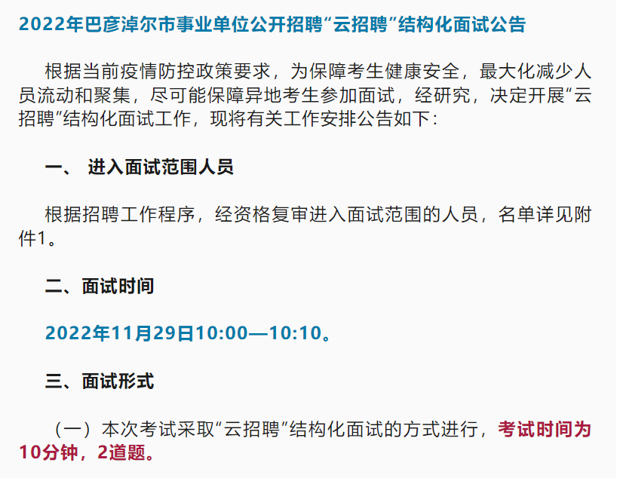
巴彦淖尔事业单位

Slide 3
结构化面试题目类型
综合分析（对……你怎么看？）
·实题：社会现象、政策理解
·虚题：寓言哲理、态度观点
小题型 （对……你怎么办？）
·计划组织
·人际交往
·应急处理

Slide 4
真题再现
2022年11月29日巴盟事业单位面试真题
第一题：某地农村一养老院开设了近30年,该养老院收费低、人际关系和谐,深受老年人的欢迎，但是因不符合关于养老机构人员配备等规定，无法办理相关证件,面临被取缔的困境。对此,你怎么看?
2021年12月23日巴盟事业单位面试真题
第一题：随着手机应用程序越来越多，给人们带来了便利。不过，手机软件市场乱象丛生，存在各种违法违规行为，先前因泄露个人隐私等违规行为，下架105款APP。对此，你怎么看？

Slide 5
真题精讲
2022年11月29日巴盟事业单位面试真题
第一题：某地农村一养老院开设了近30年,该养老院收费低、人际关系和谐,深受老年人的欢迎，但是因不符合关于养老机构人员配备等规定，无法办理相关证件,面临被取缔的困境。对此,你怎么看?

Slide 6
破题表态ing
取缔，当地老人不愿意
不取缔，但无资质，不符合相关规定
好处：家门口距离近、老人方便、价格低、人际关系和谐
弊端：不符合相关人员配备等规定，无法办理相关证件

Slide 7
不取缔的原因：
1.城里养老院太贵，家门口的经济实惠。
2.已存在30年的农村敬老院一片和谐，入住老人对这个朴实而温馨的“家”有深厚感情。
3.老年人缺乏自理能力，农村有不少留守老人无人照料，子女在外地打工无法照顾。此类带有互助性质、微利、半公益性质的家门口养老机构可解决老人的养老问题。
4.中国农村与城市的文化生活完全不同，一方面是故土难离，另一方面是“小圈子社会”，习惯与熟人打交道，故也要注重精神关怀。

Slide 8
题干中体现的农村养老存在的问题：
1.缺乏专业的养老服务人才；不符合关于养老机构人员配备等规定；符合规定的养老院至少要配备护理员、专职厨师、安全管理员、保洁员等。
针对题干中的问题你想到的解决对策有哪些？

Slide 9
第一题：某地农村一养老院开设了近30年,该养老院收费低、人际关系和谐,深受老年人的欢迎，但是因不符合关于养老机构人员配备等规定，无法办理相关证件,面临被取缔的困境。对此,你怎么看?
【成公独家】
（破题表态）农村养老院深受老年人的欢迎，但是因不符合养老机构人员配备等规定，无法办理相关证件,面临被取缔的困境。背后体现的问题一边是农村老人的养老问题，另一边是养老院经营资质的问题，这种“两难”局面，也是许多农村养老机构面临的共性问题。我认为农村养老院应大力推广而非取缔，我将从以下几点谈谈我的看法。

Slide 10
【成公独家】
（积极意义）在我们国家，老有所养，既是家庭关切的“家家小事”，也是“领导人”挂念的“国之大事”。农村有不少留守老人的子女在外地打工无法照顾，此类带有半公益性质的家门口养老机构可满足老人的养老需求。农村养老院不仅充分利用了农村闲置资源，满足老年市民回归田园的需求，另外，“价格低、人际关系和谐”亦成为老年人喜爱的原因，一方面是故土难离，另一方面是“小圈子社会”，农村老人习惯与熟人打交道，这也满足了老人的精神需求。

Slide 11
（现存问题）但当前的农村养老问题也很突出，总结来说有以下两点：
其一，缺乏专业的养老服务人才。当前农村养老机构中的服务人员多为当地普通居民，他们大多没有受过专业的训练，日常服务很难满足老人的养老需求。同时，他们也缺乏相关的医疗健康卫生常识，面对突发性事件时，不能及时地做出正确反应。
其二，缺乏政策扶持及财政补贴。农村养老机构如果一味提倡高标准、高规格，成本就会增加，若政府又不能把这部分成本通过其他方式进行补贴，增加的成本就会落到老人头上，而低收入农村家庭无力承担，则无法享受到养老服务。

Slide 12
（解决对策）道虽远不行不至，事虽小不为不成，对于农村养老机构的现存问题，我认为可以从以下几个方面着手。
第一点，完善养老制度。政府应加大对独居老人、留守老人的政策倾斜，为独生子女父母提供必要的养老补贴等；加快全社会适老化工作的落实。养老服务本质上是公益性社会福利事业，应以公共财政投入为主，辅以社会资助和民间资本投入。

Slide 13
第二点，优化养老服务。农村各地加强养老院、养老服务中心建设，发挥社区养老服务作用，与此同时，提供上门看护照顾服务，为居家老年人提供助餐、助医、助浴等服务，打造社区十五分钟养老服务圈。
第三点，健全监管体系。建立因地制宜的养老机构监管体系，加强对于养老院服务质量，如收费、卫生、服务等各方面的监督，改善养老工作服务质量。各地要因地制宜的施策，结合城市与农村的差异，做到既不违反基本规定，也能让农村老人得到完善的养老服务。

Slide 14
第四点，扩大人才队伍。一方面，国家出台相应政策，引导高校开设养老服务相关专业，同时通过发放助学奖学金、减免学费，引导就业等优惠政策，吸引并培养更多养老服务专业人才；另一方面，政府承担培训经费及补贴，对现有从业人员及有从业意愿的人员开展专业化养老服务的培训，提高专业服务能力。
最后，农村老人对机构养老的最大期待是价格实惠、干净卫生，能够提供一日三餐，急事有人照应。只有我们全社会聚焦养老问题，才能留住养老机构长远发展的机遇。
考生作答完毕。

Slide 15
第一个问题：如何做到答题分层？
形式+内容 政府思维答题
第二个问题：为什么要分层？
考官评分：参照性评分 守擂要稳、攻擂要狠
第三个问题：如何在短期的备考中能让自己在考场脱颖而出？
选择成公教育！

Slide 16
一字绝答题法【成公独创】
“心”字绝、“度”字绝……
加减乘除
法罚管意
大与小、点与面、管与放、法与理
……

Slide 17
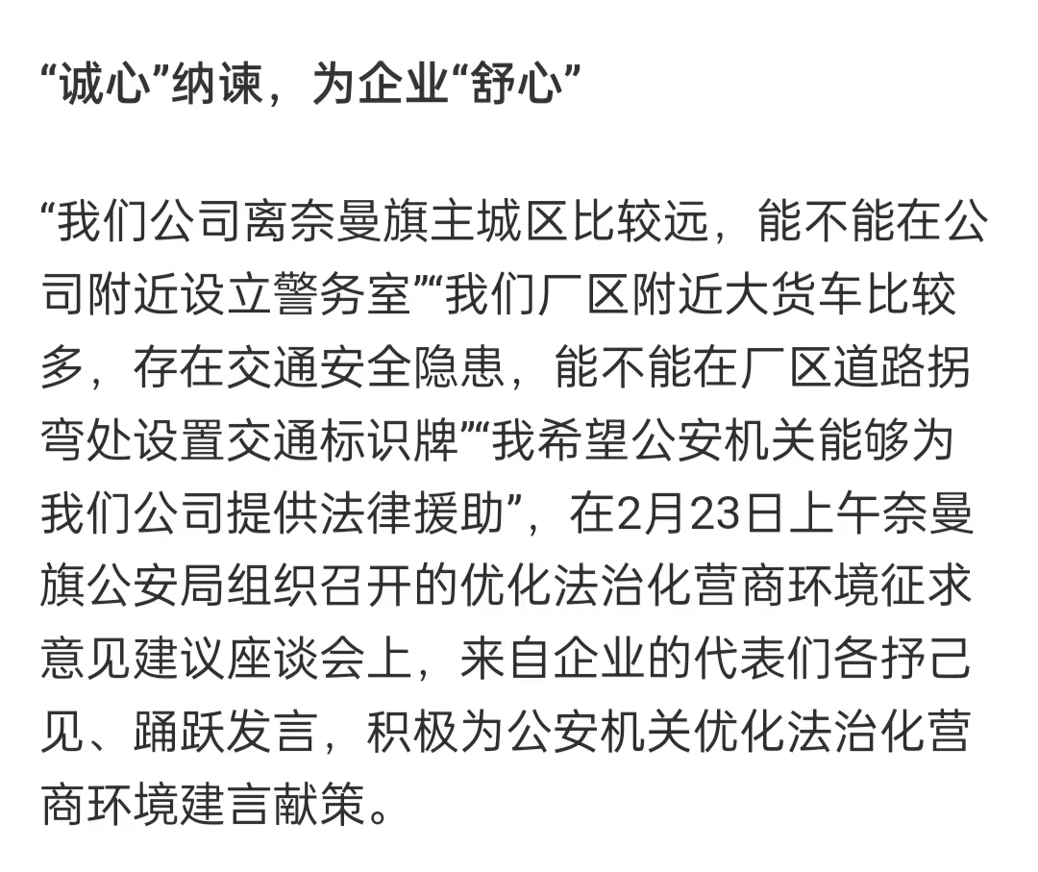
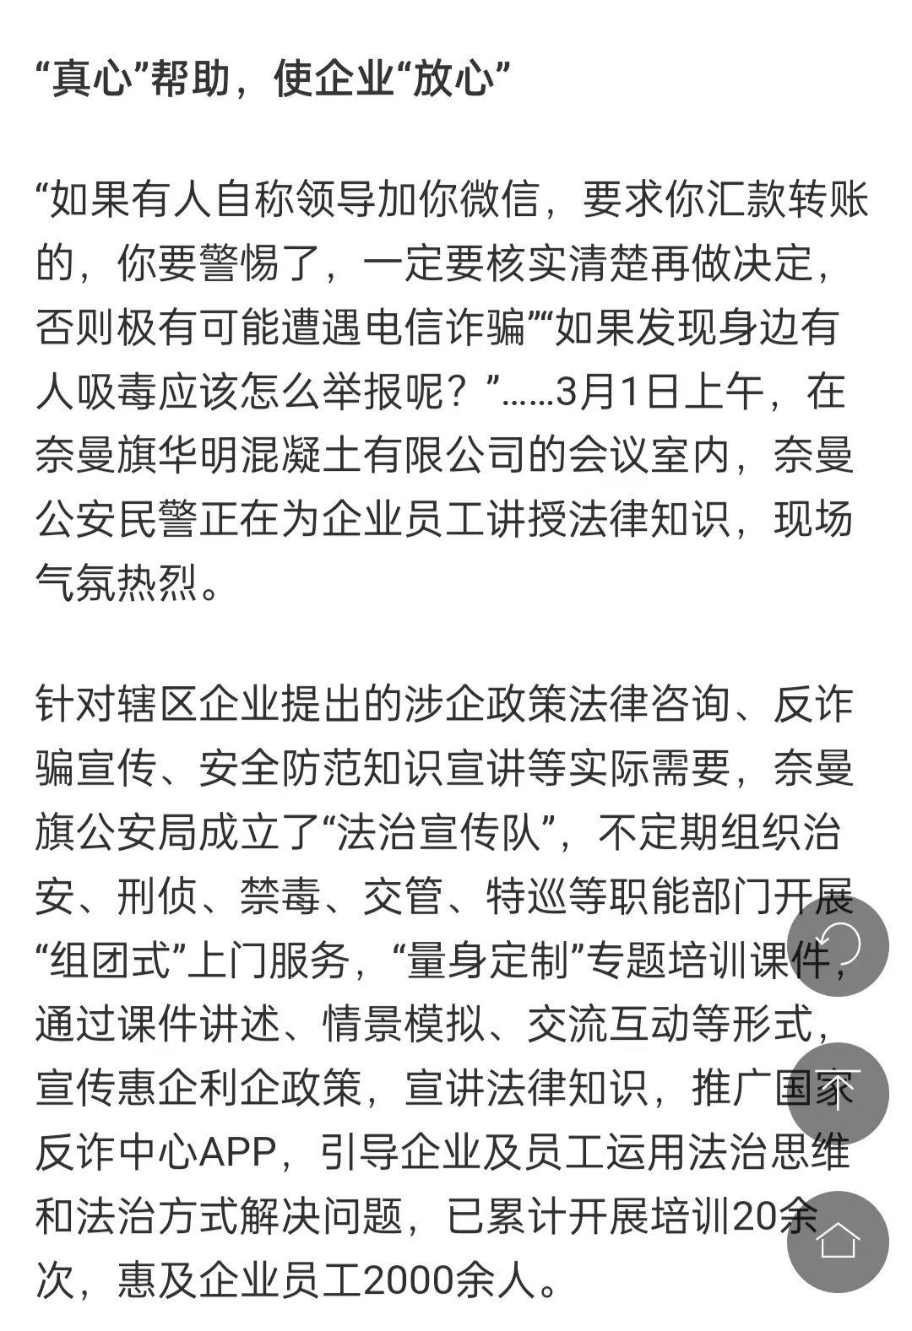
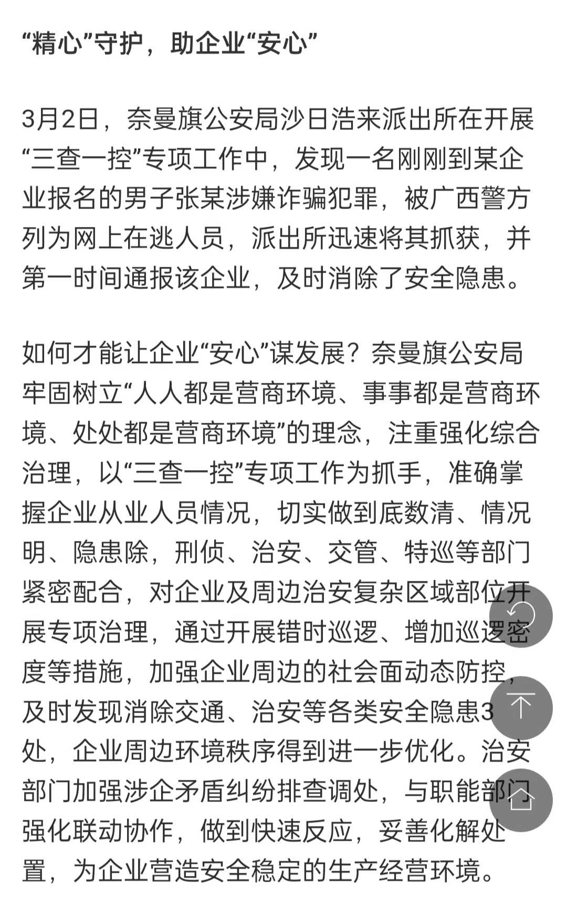

Slide 18
2021年12月28日巴盟事业单位面试真题
第一题：随着手机应用程序越来越多，给人们带来了便利。不过，手机软件市场乱象丛生，存在各种违法违规行为，先前因泄露个人隐私等违规行为，下架105款APP。对此，你怎么看？

Slide 19
（破题）当前，手机APP极大满足了人们在社交、购物、娱乐、办公等多方面的需求。与此同时，一些手机APP也成了个人信息泄露的“元凶”，有的“偷拍”用户人脸，有的“偷听”用户聊天……不经意间，人们的隐私信息就被“偷走”。
（消极影响）一方面，个人信息被泄露后，以推销为主的广告信息会源源不断地打到你的手机上，让人烦不胜烦。另一方面，易遭受网络诈骗，造成极坏的影响。
（表态）而此次，工信部下架了105款APP，这样的举动可真是大快人心，对此，我想用“法、罚、管、意”四个字谈一谈我的看法。

Slide 20
第一个字，法。法指的就是法律。古语有云：“以法为镜，可以断曲直。”为什么隐私泄露问题一次又一次地发生，从法律的角度，不外乎两个方面的原因，一个是关于个人隐私的法律不健全，另一个则是法律执行不到位。所以APP泄露隐私的问题需要有关部门健全个人隐私法，利用法律的威严来起到震慑作用。但是我认为，法律的执行比法律的制定更重要。明朝张居正曾说：“天下之事，不难于立法，而难于法之必行。”在我看来要在有法可依的基础上做到违法必究，执法必严。

Slide 21
第二个字，罚。罚即处罚。为什么隐私泄露的问题会屡次发生呢？在我看来是问题发生后的处罚力度不够，违法成本低，获取利益高。对于不遵守相关法律法规的企业应当加大处罚力度，做到“一处失信，寸步难行；一次违法，终身禁入。”让这些人不敢再随意侵犯用户的权益，杀鸡儆猴用牛刀，看谁还敢飞蛾扑火，以身试法。

Slide 22
第三个字，管。管就是管理和监管。APP种类繁多、花样百出，确实容易存在一定的监管盲区。想解决APP侵犯隐私的问题，必须要在“管”字上下功夫，一方面，加大对APP在数据收集方面的监测分析力度，要对过度收集隐私数据的行为产生威慑力。另一方面，监管部门应加强安全软件的管控工作，建立严格的行业准入和退出机制，约束企业。再一方面，监管部门也要带动整个移动互联网行业增强监管意识，要求行业制定相应的开放隐私权限的标准，保护用户信息。同时，在面对消费者检举投诉时，政府部门要积极处理，保护用户权益。

Slide 23
第四个字，意。意指的是每一个公民的意识，一方面，用户个人应该擦亮眼睛提高辨别意识。另一方面，APP的后台运营者都应该遵守法律法规，提高服务意识、职业素养。
最后，我想说解决这样的问题。需要全社会的努力，完善法律、加大处罚、加强监管、提升意识，最终才能从根本上解决这个问题，让百姓用的放心，用的安心。
考生作答完毕。

Slide 24
“心”字绝答题示范
例题：五一小长假将至，各地民宿毁约现象频出，理由千奇百怪。比如，有说装修的，有说换老板的，有说拆迁的，还有不惜咒自家民宿倒闭了的，反正就是不说一句实话。针对临时“毁约”的情况，你怎么看？

Slide 25
【成公独家】
各位考官好，考生开始答题。
（破题表态）五一假日期间民宿现毁约潮，已成为这个小长假前备受诟病的乱象之一，我们坚决不能容忍这种乱象愈演愈烈，不能无视消费者权益屡屡被侵犯。这一乱象背后有很多信息值得思考。折射出某些环节一定出了问题。接下来我想用几个“心”谈一谈我对于这道题的看法。

Slide 26
第一个心，“糟心”。（消极影响）五一小长假将至，游客预订民宿，图的是玩得安心，孰料还没出去玩，先被无良民宿玩了一把，岂不糟心？社交平台上，有不少网友发帖自己被民宿退订的经历，借口五花八门，理由千奇百怪。有的说：“店面转让”、有的说“拆迁”，还有的说，五一期间要装修，所以房子不对外出租了。总之，都是希望网友尽早取消订单。变着法子让游客退订，无良民宿打的一手好算盘，这吃相太难看。令满怀期待的游客从“开心”跌至“糟心”。

Slide 27
第二个心，“忧心”。（消极影响）民宿毁约理由千奇百怪，反正就是不说一句实话。而目的只有一个，让消费者主动取消订单。问题是，消费者已和民宿建立了契约关系，受法律保护，涉事民宿岂能想取消就取消？岂能为了逼消费者就范就耍阴招？此类民宿为了眼前利益，伤害了消费者，也败坏了城市形象，如果不迅速止损，难免影响当地美誉度，于旅游经济不利。

Slide 28
第三个心，“贪心”。（原因分析）这些民宿为何顶着骂名，冒天下之大不韪，穷尽一切方法也要毁约？原因很简单，今年五一小长假要比想象中火爆，他们觉得此前住宿定价低了，要赚大钱，要坐地起价，要赚个盆满钵溢，为此便要千方百计的让此前预订成功的消费者取消订单，腾出房间，然后卖个好价钱。归根到底还是部门民宿经营者的贪心为这一乱象开了头。

Slide 29
第四个心，“狠心”。（解决对策）首先，各地政府及监管部门要下狠心整治此类违法乱象，完善相关监督管理机制。一旦有出现的矛头则依法依规介入，及时、有力处理，不能容忍这种乱象愈演愈烈。其次，有个细节，值得一提。“旅游平台罚金赶不上涨价收益”。如果一些民宿不怕罚，宁愿选择被罚也要毁约，只能说明平台罚得不够狠。对这类民宿，应先抓几个典型，依法严惩，以儆效尤。否则，由此带来的纠纷越来越多，势必影响假日质量，损害法律尊严。最后，面对消费者的合理合法举报，相关部门应积极响应。特别是那些无良民宿所在地的监管部门，更要主动作为，严格遏制这种乱象出现。

Slide 30
事实一再证明，缺乏契约精神，迟早凉凉。吃相太难看，后果必然难堪；善待游客，才有真正“钱途”。于此而言，民宿别再玩“回旋镖”的游戏，否则，最终受伤的必是自己。
考生答题完毕。

Slide 31
例题：为激发城市活力，保障经济快速稳定发展，呼和浩特市城市管理综合执法局印发《提振城市烟火气工作实施方案》，公布7项重点任务，在全市范围内将开放50处早市、夜市、周末集市，并制定摊区地图，给流动摊贩“安了家”，让青城更有“烟火气”。对此，你怎么看？

Slide 32
【成公独家】
对于近期呼和浩特市城市管理综合执法局印发《提振城市烟火气工作实施方案》这一举措我觉得真的是令人振奋人心。该方案提出针对各个年龄段的人群饮食习惯积极主动拓展市场摊区。在即将引来的五一小长假期间满足各族人民的娱乐消遣活动以及个性消费需求，是一项改善民生、便民利民的积极举措，接下来我将从以下几个点谈谈我对于这一举措的看法。

Slide 33
第一点，大与小。“大”就是将这一举措的积极影响发挥至最大限度。采取新设市场摊区、增设经营摊位等方式，最大限度地发挥露天市场摊区对流动商贩吸纳能力，促进更多个体经营者就业。“小”则是小摊贩也能带来大作用。支持引导市区内的小摊贩入驻摊位，周边农民入城销售自产农副产品。结合我市周边地区时令瓜果蔬菜，在不影响交通秩序和市容环境的居民社区周边合理设置自产自销的瓜果蔬菜临时销售场所，既方便了市民采买，也促进农民增收。充分考虑流动摊贩的生存需求和市民的生活需要，进一步激发城市活力。

Slide 34
第二点，点与面。明确选定开放的经营点位，制定摊区地图，并及时向社会公开发布，便于流动商贩寻找经营地点。在经营时间、经营区域、经营方式、经营产品种类等方面要给予最大限度的政策支持。经营产品包含特色小吃、网红小吃、平价百货、休闲娱乐等各类产品。满足广大人名群众的各种个性化需求。

Slide 35
第三点，管与放。其一，各级各地城管部门应按照“放管结合”的原则落实属地管理主体责任，强化部门监管责任，有序规范释放地摊经济潜力，做到放而不乱、管而不死。其二，坚持“方便群众，疏堵结合”原则。对市区流动摊贩的管理从源头上疏导，选择既不影响市容环境和市民生活又不妨碍交通出行的地段，设置临时摊位，解决流动摊贩无序摆摊的问题。其三，坚持“科学设置，统一管理”原则。对设置的临时摊位，统一划定经营摊位区域、统一经营时间，实行编号，纳入统一管理。

Slide 36
第四点，法与理。主张提倡对流动商贩、个体商户违规经营要采取柔性执法，以教育疏导为主，慎用、限用扣押、罚款等处罚措施。对不守承诺的，执法部门要对其实行教育、劝导、警告；对轻微违规的，不予处罚；对经教育、劝导、警告后仍拒不遵守禁止性要求的，依法依规取缔其经营和促销活动。同时也要依法加大破坏市容环境行为的执法力度，严禁户外烧烤、油烟污染、噪音扰民、侵占绿地、影响食品安全等行为。引导“地摊经济”有序健康发展，把严格执法与热情服务相结合，坚持服务优先、教育引导优先的策略，搭建和谐沟通的桥梁。

Slide 37
最后，有序发展地摊经济和夜市经济，有助于增加城市烟火气和经济民生的生气，为市民带来新消费、为市场注入新活力、为经济带来新动力、为就业带来新机遇。
考生答题完毕。

Slide 38
高分前提——丰富的知识储备
·对社会、时政热点有了解
·答题有一定的逻辑结构
·答题要有理有据

Slide 39
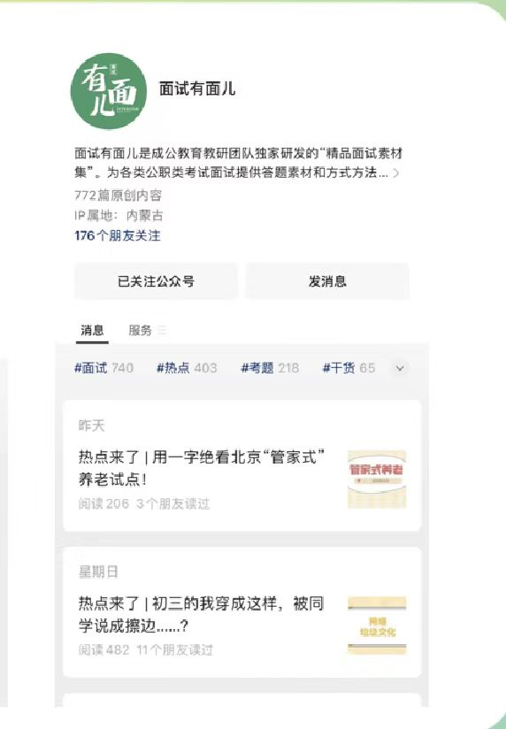
扫码啦！！！

Slide 40
公考选成公 上岸更轻松

